Slide 1


Министерство образования Самарской области
Государственное автономное профессиональное образовательное учреждение
Самарской области
«СТРОИТЕЛЬНО-ЭНЕРГЕТИЧЕСКИЙ КОЛЛЕДЖ (ОБРАЗОВАТЕЛЬНО-ПРОИЗВОДСТВЕННЫЙ КАМПУС) ИМ. П.МАЧНЕВА»
Единый методический день 22.12.2025
Использование нейросети и ИИ в Чемпионатном движении по профессиональному
мастерству "Профессионалы"
Безбородова Елена Алексеевна
Козловская Евгения Алексеевна
Самара, 2025

Slide 2
КОНЦЕПЦИЯ ВСЕРОССИЙСКОГО ЧЕМПИОНАТНОГО ДВИЖЕНИЯ ПО ПРОФЕССИОНАЛЬНОМУ
МАСТЕРСТВУ:
Интегрирование и тиражирование лучших и перспективных практик по всем профессиональным
направлениям
Создание условий и системы мотивации, способствующих повышению значимости и престижа
рабочих профессий
Содействие оперативномсу и эффективному кадровому обеспечению различных отраслей экономик
Мониторинг и анализ траектории карьерного роста молодежи
Создание и развитие профессионального экспертного сообщества
Реализация программ импортозамещения, содействиЕ развитию, популяризация отечественных
производителей

Slide 3
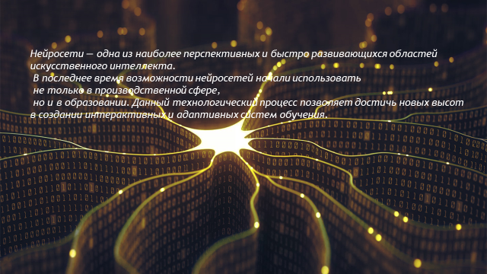

Slide 4
Нейросети используются практически во всех сферах деятельности человека,
образование не является исключением. Однако, нейросети не способны
полностью заменить роли преподавателя или обучающегося, они являются
лишь цифровым инструментом, который при правильном использовании
способен дать эффективный результат

Slide 5
Использование нейросети в образовании
чемпионатное движение «Профессионалы»
Чемпионатное движение "Профессионалы" является инструментом
модернизации системы профессионального образования.
Оно интегрируется в учебный процесс учреждений среднего
профессионального и высшего образования, формируя профессиональные
компетенции в соответствии с федеральными образовательными
стандартами и над профессиональными навыками.
Движение ориентировано на реальные потребности экономики
регионов России и обеспечивает доступность для
различных категорий обучающихся черезмногоуровневую систему,
включающую региональные,окружные и национальные чемпионаты.

Slide 6
С 2025 года используют нейросети в
чемпионатном движении «Профессионалы»
по компетенции «Малярные и декоративные работы»
Для модуля Фреска «Фристайл» Конкурсант должен:
подобрать сюжет, элементы и цветовые решения фрески согласно заданной тематики
с помощью нейросети https://ya.ru/ai/art или приложения https://shedevrum.ai/
и разместить на странице компетенции
https://vk.com/22wsr по ссылке https://vk.com/topic-212092226_54094408
Используя графическую программу преобразовать рисунок созданный нейросетью
в рабочий эскиз для выполнения фрески, который уже использовать в мудборде

Slide 7
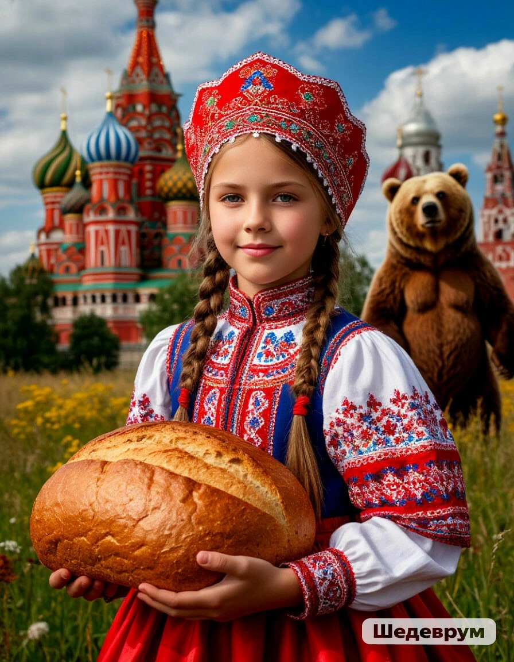

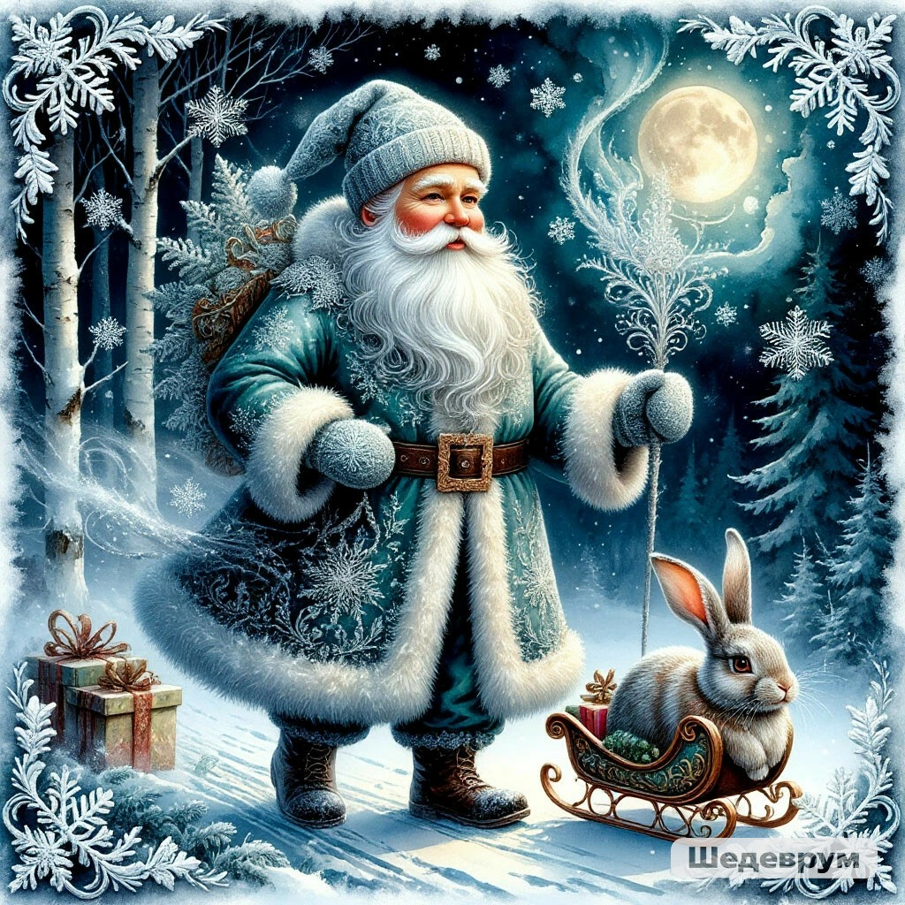
Примеры сгенерированных рисунков

Slide 8
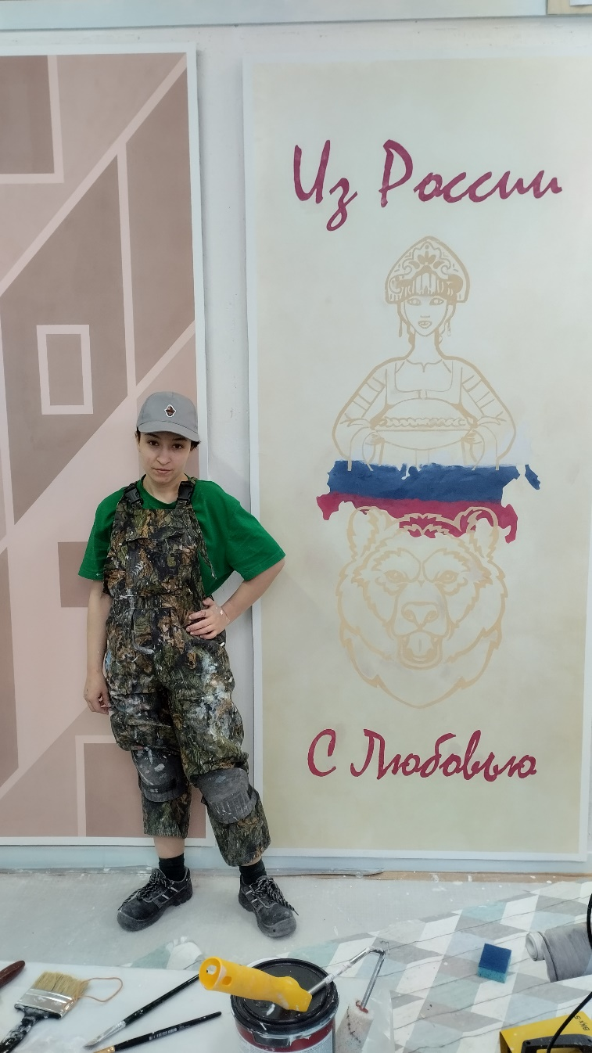

Результат фрески через нейросеть

Slide 9
Одно из приложений, которое использовали для генерации картин
«Шедеврум» — это приложение для генерации изображений и видео.
Оно работает на основе нейросетей YandexART и YandexGPT и
способно творить настоящие чудеса.
Что можно делать в приложении Шедеврум?
В Шедевруме можно создавать картинки и видео — всего из пары слов.
А ещё вы можете загрузить в приложение фотографию, наложить на неё фильтрум
и увидеть настоящее волшебство.
Как получить изображение в Шедевруме?
Просто введите запрос — нейросеть поймёт его и сгенерирует для вас картинку
на сайте, а в приложении вы увидите 2 варианта изображения. Вы можете опубликовать
изображение в своей ленте, чтобы собирать лайки и комментарии от других пользователей.
На каких платформах работает приложение Шедеврум?
Приложение работает на iOS и Android.
Можно ли сохранять изображение себе на устройство?
Вы можете скачивать на компьютер и телефон все картинки и видео, которые создадите.

Slide 10
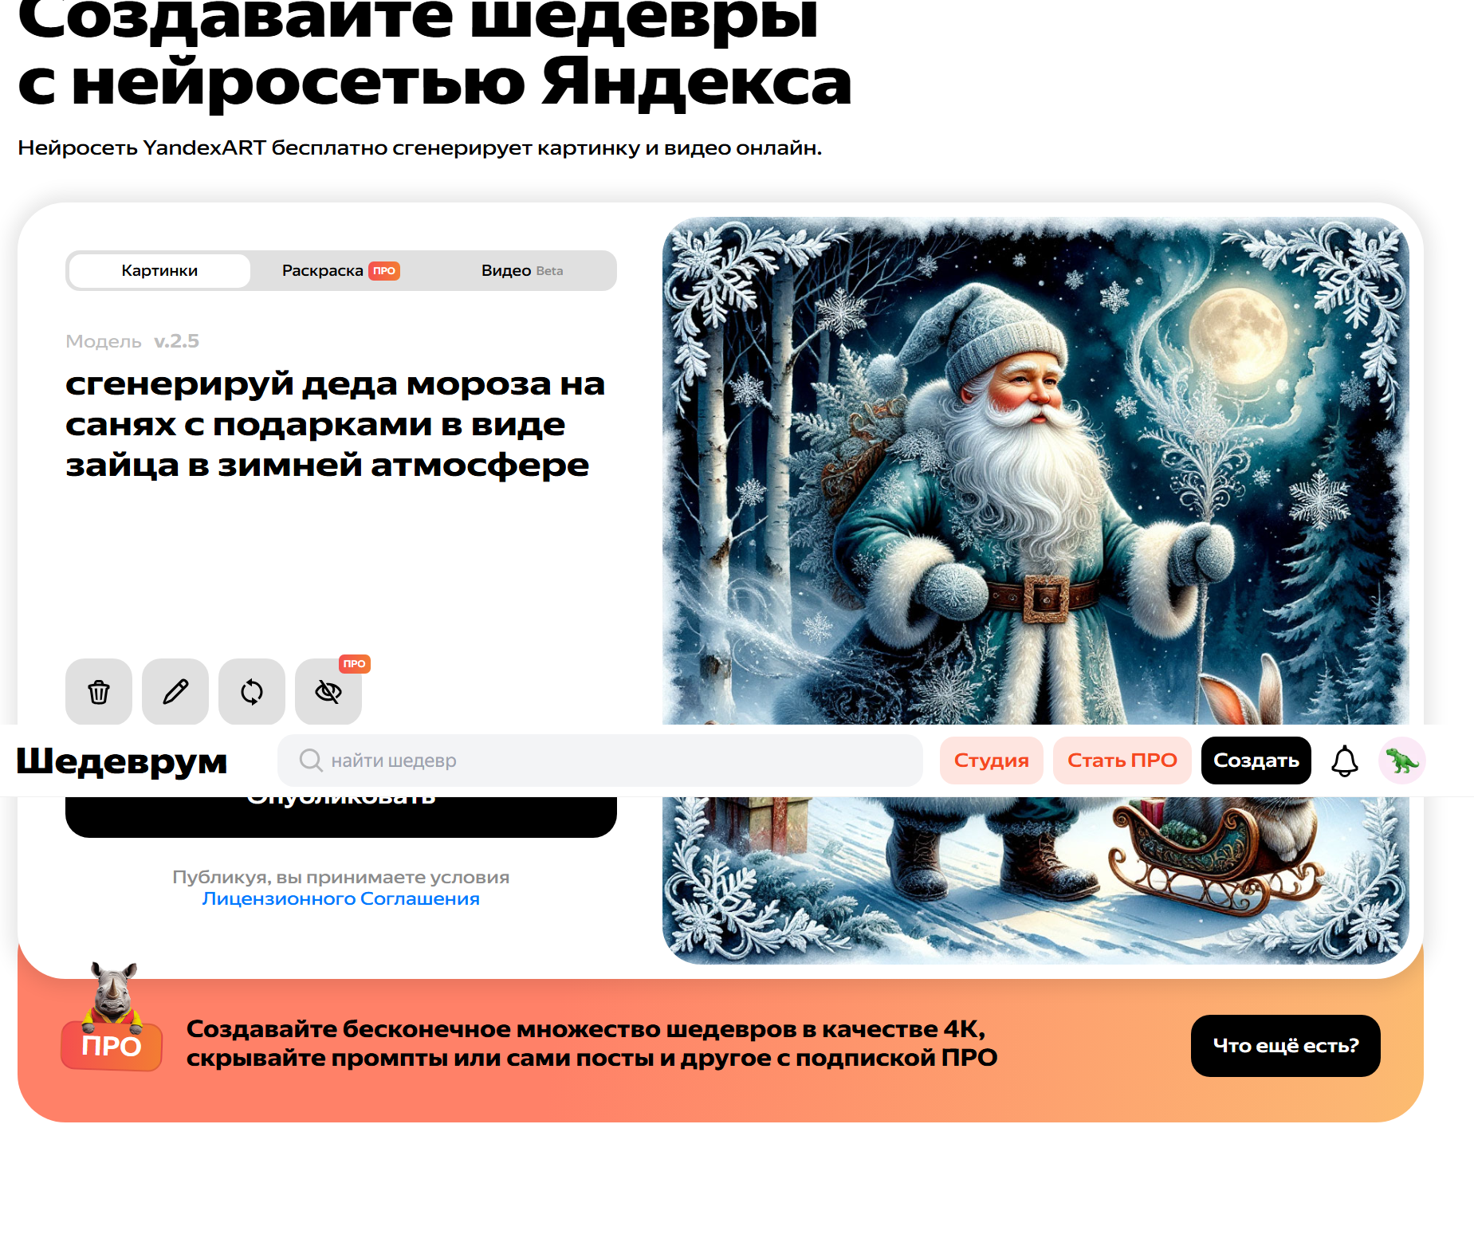

Slide 11
Нейросети и искусственный интеллект (ИИ) используются в сметном деле для автоматизации рутинных процессов и создания новых возможностей для анализа и управления строительными проектами. centersmet.ru
Некоторые возможности ИИ в сметном деле:
Машинное обучение (ML). Модели обучаются на исторических проектах и данных о закупках. Они способны учитывать десятки факторов: региональные коэффициенты, сезонность цен, валютные колебания, логистические расходы.
Обработка естественного языка (NLP). Используется для автоматической расшифровки проектной документации, технических заданий, спецификаций и договоров.
Предиктивная аналитика. ИИ прогнозирует изменения рыночных цен, оценивает риски, связанные с задержками поставок или колебаниями спроса, и вносит корректировки в смету ещё на этапе планирования.
Интеграция с BIM (Building Information Modeling). Позволяет автоматизировать расчёт объёмов материалов, учитывая реальные чертежи и 3D-модели объекта.

Slide 12
Некоторые преимущества использования ИИ в сметном деле:
Скорость. Расчёт сметы, который ранее занимал дни, можно выполнить за минуты.
Точность. Снижение уровня ошибок, связанных с человеческим фактором.
Актуальность данных. Автоматическое обновление цен и расчёт смет с учётом последних рыночных изменений.
Прозрачность. Возможность детально отследить, как формировалась каждая статья расходов.
Адаптивность. Алгоритмы учатся на новых проектах, постоянно повышая точность расчётов.

Slide 13
Важно понимать, что ИИ в сметном деле — это инструмент, дополняющий, но не заменяющий профессиональную экспертизу
СПАСИБО ЗА ВНИМАНИЕ!

